Slide 1

INHA Technical College
엔터프라이즈 서버관리
( 8. 서비스 구성 #4)
SangJun, Im
Department of Computer Science
e_mail : imsangjun@gmail.com
2023년도 1학기
# 1
Notes:
서비스 구성세번째
데이터베이스 서비스FTP 서비스 에 대하여

Slide 2
강의계획
서버 구성
AWS 회원 가입 및 준비
실습 서버 설치
래드햇 리눅스 서버 설치
운영환경 기본 구성
사용자 생성 (inhatc)
서버 모듈 설치 및 기본 명령 실습
필수 모듈 설치
공용서버 접근 확인
기본명령어 실습
고급 명령어 실습
서비스 구성
웹서비스 구성
이메일 서비스 구성
보안 서비스 구성
DNS 서비스
Database
sftp
프로그래밍
쉘 프로그래밍
백업 리커버리
시스템 모니터링 프로그램
개발 환경 구축 (C/C++ , JAVA, php)
서비스 분석
서비스 관리
시스템 서비스 모니터링
보안 및 튜닝
네트워크 보안
시스템 보안
어플리케이션 보안

Slide 3
데이터베이스 서비스
데이터베이스
ORACLE
MS SQL SERVER
MYSQL / MARIADB
DB2
ACCESS 등
데이터베이스 활용
응용 프로그램을 통한 활용
직접 접속을 통한 활용
SQL
Structured Query Language
데이터베이스 관리를 위한 특수 목적 언어

Slide 4
데이터베이스 서비스 - SQL
SQL
Structured Query Language
구조화 질의어
관계형 데이터베이스 관리 시스템(RDBMS)의 데이터를 관리하기 위해 설계된 특수 목적의 프로그래밍 언어이다.
관계형 데이터베이스 관리 시스템에서 자료의 검색과 관리, 데이터베이스 스키마 생성과 수정, 데이터베이스 객체 접근 조정 관리를 위해 고안
많은 수의 데이터베이스 관련 프로그램들이 SQL을 표준으로 채택
데이터베이스 언어 SQL 문법 종류
데이터 정의 언어 (DDL : Data Definition Language)
데이터 조작 언어 (DML : Data Manipulation Language)
데이터 제어 언어 (DCL : Data Control Language)

Slide 5
데이터베이스 접근 개요
Client
Server
Putty
Shell
#mysql –u root
Mariadb>
TCP IP
22
DBA 툴
Database
3306
Application
Application
Browser
(WEB)
Httpd

Slide 6
샘플
MySQL에서 새로운 사용자 추가
mysqladmin -u root password 'sluk!@34’
create database sluk_db;
※ root 사용자를 외부에서 모든 DB 에 접근가능하게 하기 위해서는 다음 쿼리문을 실행
CREATE USER 'root'@'%' IDENTIFIED BY ‘bada!@34’;
grant all privileges on *.* to root@'%' identified by ‘bada!@34’;
CREATE USER 'sluk'@'localhost' IDENTIFIED BY 'studio!@34';
CREATE USER 'sluk'@'%' IDENTIFIED BY 'studio!@34';
grant all privileges on sluk_db.* to 'sluk'@'localhost';
grant all privileges on sluk_db.* to 'sluk'@'%';
flush privileges;

Slide 7
FTP 서비스
FTP
File Transfer Protocol
TCP/IP 프로토콜을 가지고 서버와 클라이언트 사이의 파일 전송
파일 전송 프로토콜은 TCP/IP 프로토콜 테이블의 응용 계층
포트
기본 : frp 21 (비보안) – 권장하지 않음
주 활용 : sftp 22 (보안)
종류
파일질라 (filezilla)
알 ftp
FTP Tools Client
FTP Server

Slide 8
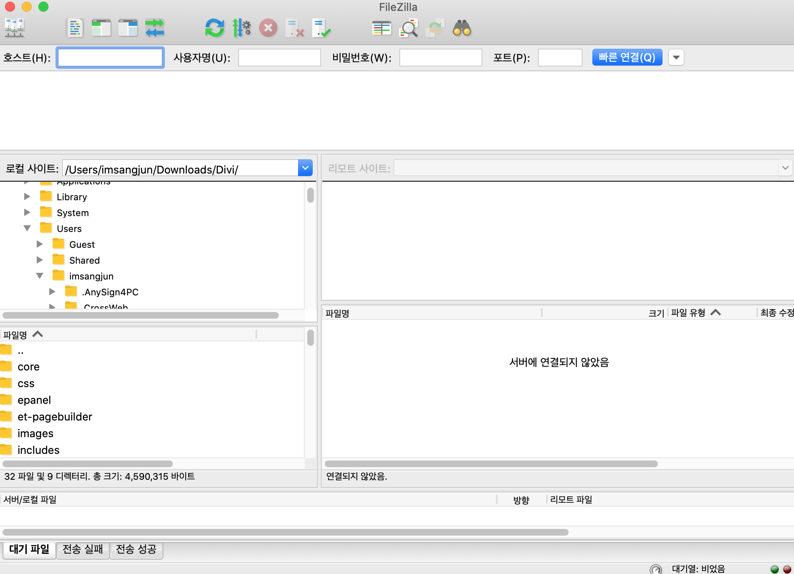

FTP APP 구조
1
2
3
4
5
6
7

Slide 9
서비스 관리 접근 플로우
Client
Server #1
Server #2
TCP IP
Putty
sshd(Shell)
sshd(Shell)
FTP app
22
Database
Database

Slide 10
실습 과제 #1
FTP 를 이용하여 공용서버에 파일 업로드
파일 업로드 안내
업로드 방법 : pc 에서 ftp 프로그램을 이용
저장 위치 : 개인 홈디렉토리 / work0508
파일종류 : 용량이 1메가 넘지 않는 이미지 파일 (프로필 사진 등)
업로드 파일 갯수 : 1개
공용서버 주소 별도 공지
VI 활용법 개인 학습 (차주 셀 프로그램에 활용)

Slide 11
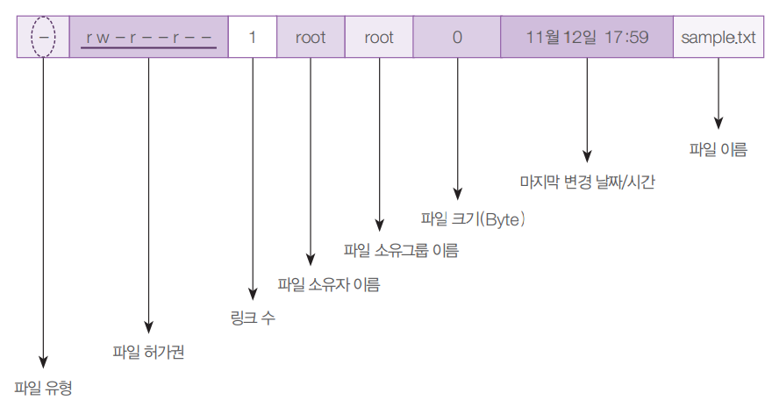
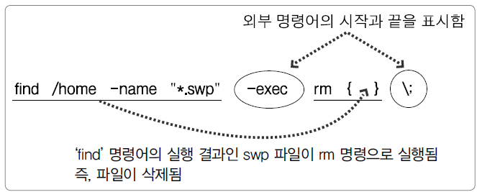
필수개념 추가
ps / pstree / kill
file
bg (&)
서비스 / 소켓
시스템 재부팅 : “shutdown -r now” , “reboot” , “init 6”
자동완성 / 도스키
Rpm / yum /dnf
압축포맷 : xz, bz2, gz, zip, Z 등

Slide 12
스케줄러
cron
주기적으로 반복되는 일을 자동적으로 실행될 수 있도록 설정
관련된 데몬(서비스)은“crond”, 관련 파일은 “/etc/crontab”
crontab 예) 02 4 * * * 명령어(프로그램)
at
일회성 작업을 예약 (yum install at / sevice atd start)
at [옵션] “시간”
echo “명령어” | at “시간”
at “시간” -f “파일”
at “시간” < "파일”
예) # at 17:00 06022022

Slide 13
END

